Slide 1
SPRINT 1
Muhammad David Hilmawan
18102023

Slide 2
Deskripsi Aplikasi
Aplikasi “CareHub” merupakan sebuah aplikasi yang memudahkan masyarakat untuk mencari rumah sakit atau klinik yang berada di daerah sekitar purwokerto. Dalam aplikasi ini, pengguna dapat melihat foto rumah sakit, alamat rumah sakit, jam buka rumah sakit, dan nomor telpon rumah sakit. Dengan adanya aplikasi ini masyarakat dapat mencari informasi rumah sakit disekitarnya dengan mudah.

Slide 3
Requirement Summary
Tasks | Needs | Pains
Fitur find hospital : digunakan untuk mencari rumah sakit yang berlokasi dekat dengan pengguna. | Memudahkan pencarian rumah sakit yang dekat dengan lokasi pengguna dengan cepat. | Tidak menemukan rumah sakit yang berlokasi dekat dengan lokasi pengguna .

Slide 4
Usability Goals and Solution | Pain Relievers
Fitur find hospital : digunakan untuk mencari rumah sakit yang berlokasi dekat dengan pengguna. | Memberi fitur ulasan rumah sakit untuk mengetahui pengguna sebelumnya yang sudah berkunjung ke rumah sakit tersebut apakah pelayanan di rumah sakit yang di ulas baik atau tidak.
Functionality | Potential Partner
System dapat menampilkan detil rumah sakit kepada pengguna. | • Rumah sakit • Klinik • Ahli medis • Dokter

Slide 5
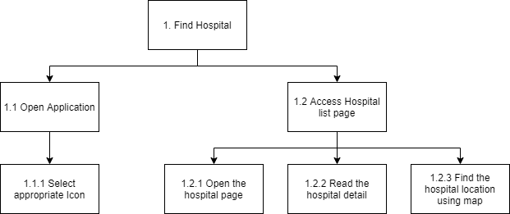
Fitur dan Task Analysis

Slide 6
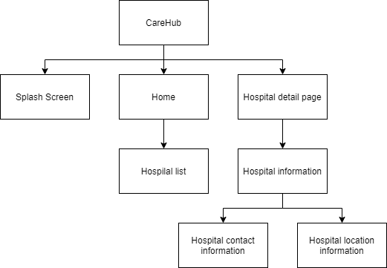
Information Architecture

Slide 7
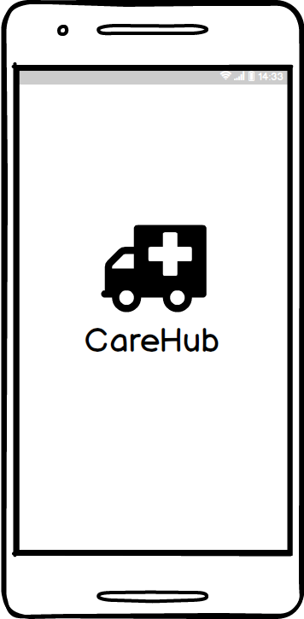
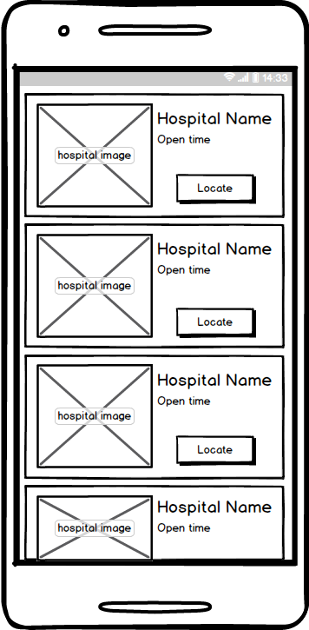
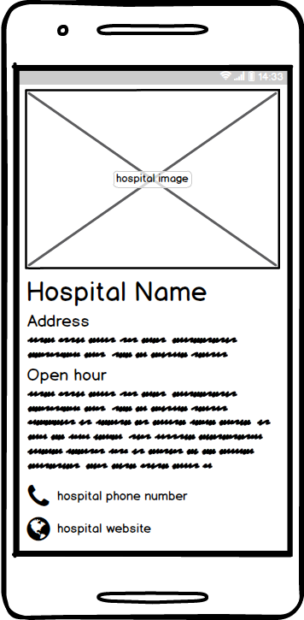
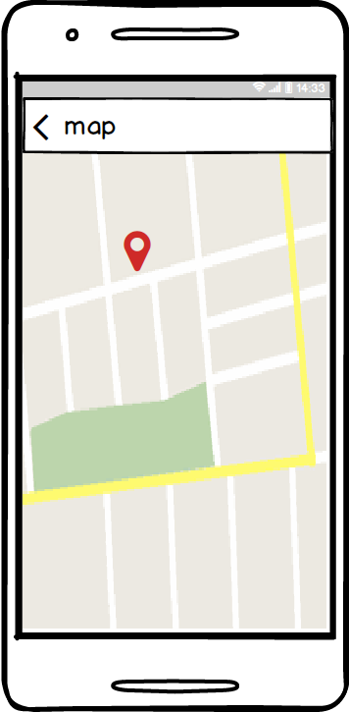
Low Fidelity Design (Wireframe)

Slide 8
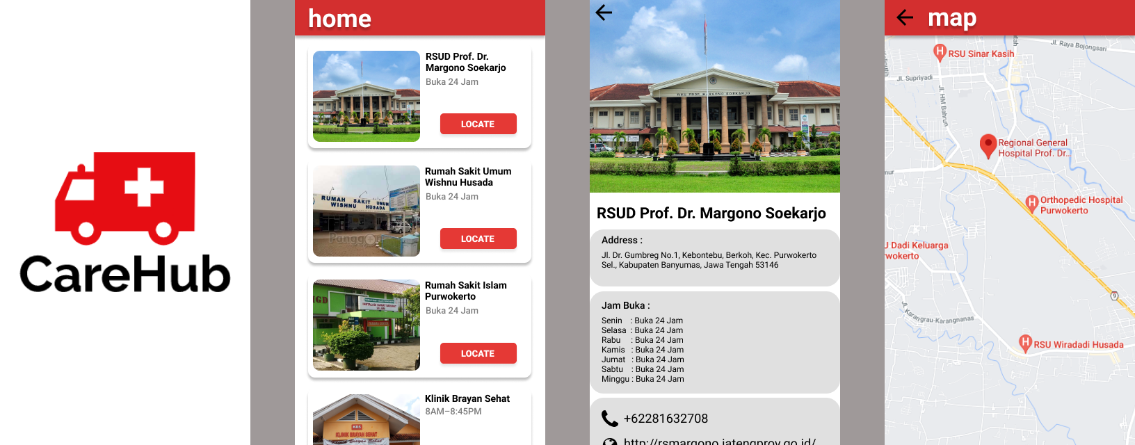
High Fidelity Design (Mockup)

Slide 9
TERIMA KASIH

